Slide 1
NS shop+ 판매 실적 예측을 통한
편성 최적화 방안(모형) 도출
삼양라면
김진영(truejyk@yonsei.ac.kr)
조민주(alflsowl12@naver.com)
강동인(kdi6588@yonsei.ac.kr)
오다건(yodagunzdlwlrma@naver.com)
정재은(subong0508@naver.com)
Copyright ⓒ Slug. All right reserved.

Slide 2
INDEX
05
03
Results
And
Discussion
01
Pre-
processing
04
Object
02
EDA
Modeling
Copyright ⓒ Slug. All right reserved.

Slide 3
01
Object
Copyright ⓒ Slug. All right reserved.

Slide 4
01 Object
NS Shop+ 편성데이터(NS홈쇼핑) 활용해
방송편성표에 따른 판매실적을 예측
+
최적 수익을 고려한 요일별/ 시간대별 / 카테고리별 편성
최적화 방안(모형) 제시
제공데이터
평가데이터
2020년 6월 판매실적 예측 데이터
방송일시 / 노출(분) / 마더코드 /
상품코드 / 상품명 / 상품군 / 판매단가
2019년 프로그램별 실적 데이터
방송일시 / 노출(분) / 마더코드 / 상품코드 /
상품명 / 상품군 / 판매단가 / 취급액
38309 rows x 8 columns
평가기준
2019년 요일별/시간대별 분 단위
시청률 데이터 (단위 %)
1441 rows x 367 columns
2020년 6월 예측 취급액과 실제 취급액의
Mean Absolute Percentage Error(MAPE)
Copyright ⓒ Slug. All right reserved.
Copyright ⓒ Slug. All right reserved.

Slide 5
02
EDA
Copyright ⓒ Slug. All right reserved.

Slide 6
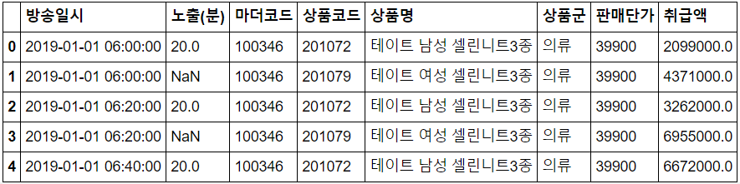
02 EDA
2019년 프로그램 별 실적 데이터 예시
Re-name
방송일시
노출(분)
마더코드
상품코드
상품명
상품군
판매단가 취급액
broadDateTime
broadTime
motherCode
prodCode
prodName
prodGroup
unitPrice
revenue
Copyright ⓒ Slug. All right reserved.

Slide 7
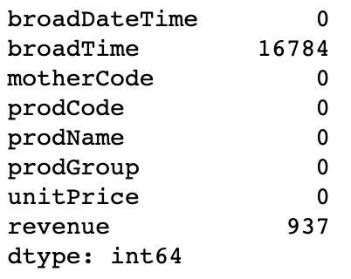
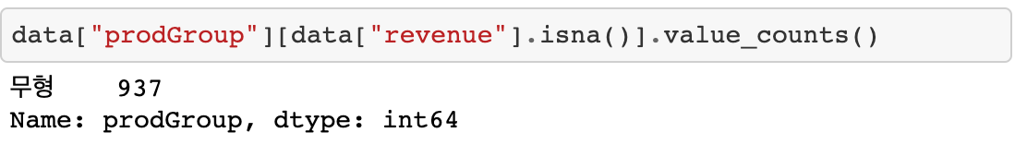
02 EDA
변수 별 NaN 개수
결측치 처리
동일시간대에 방영한 제품과 같은 값을 가지도록 처리
revenue가 NaN인 경우는 전부 무형 상품군에 해당하므로 제거
Copyright ⓒ Slug. All right reserved.

Slide 8
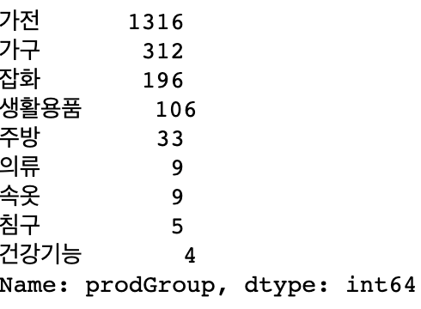
02 EDA_Target variable
상품군 별 취급액이 50000원인 개수
데이터 오류값 처리
취급액이 50,000원인 데이터는 0으로 변경
또한 판매량이 0인 것은
실제 판매가 이뤄지지 않은 것이 아닌
정제과정에서 발생된 오류값이기 때문에
해당데이터들을 추후 예측과정에서 사용하지 않음.
Copyright ⓒ Slug. All right reserved.

Slide 9
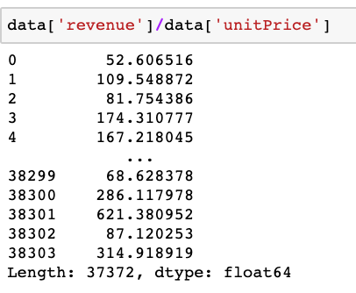
02 EDA_Target variable
취급액 / 판매 단가 = 소수?
판매량에 대한 이해
취급액 / 판매단가, 즉 판매량이 정수가 나오지 않는 것은
할인으로 인한 것
판매량의 소수 부분으로 할인에 대한 정보를 표현할 수 있을 것이라 판단하여 반올림, 올림을 거치지 않고 사용.
상품별 방송 노출시간이 상이하기 때문에 target은
일반 판매량이 아닌 1분 당 판매량
Target = 1분 당 판매량
Copyright ⓒ Slug. All right reserved.

Slide 10
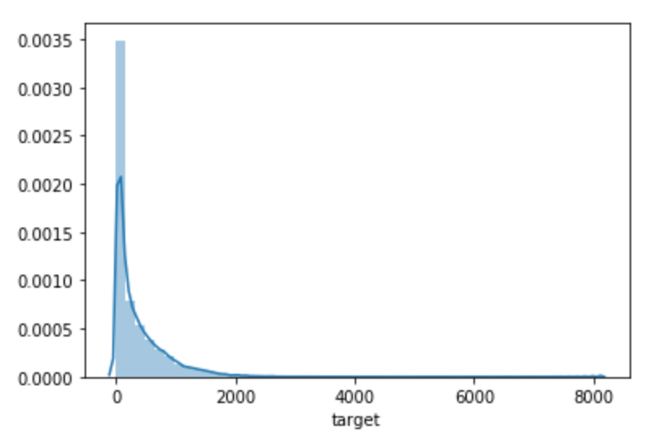
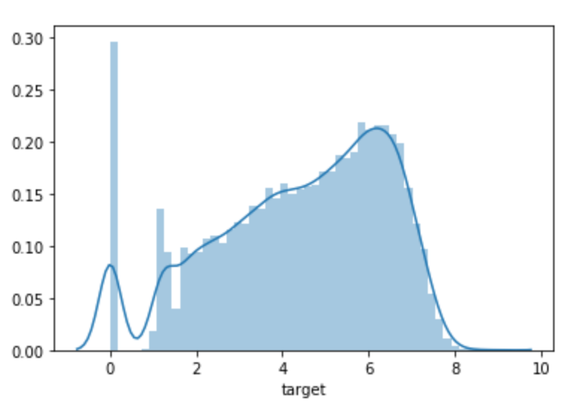
02 EDA_Target variable
Target의 분포
Log transformation
노출시간당 주문량
로그변환한 노출시간당 주문량
데이터의 skewness는 추후 모델 학습에서
악영향을 끼칠 수 있기 때문에 로그 변환
Copyright ⓒ Slug. All right reserved.

Slide 11
03
Preprocessing
Copyright ⓒ Slug. All right reserved.

Slide 12
03 Preprocessing
제공 데이터
6개월
평가 데이터
2019-01-01
2020-01-01
2020-06-01 ~ 07-01
6개월의 공백 존재
새로운 변수 추가
Training data set과 Test data set 사이에
6개월의 공백이 존재
즉 상품별로
일정한 간격을 가지고 있지 않음.
주어진 시간에 대한 정보를 그대로 사용하여
시계열 분석을 하기에 무리가 있다고 판단함
대신 데이터 파싱으로 정보를 추출하여
새로운 변수를 추가하기로 결정
Copyright ⓒ Slug. All right reserved.

Slide 13
03 Preprocessing
방송 주기는 06시부터 익일 02시이기 때문에 00시 – 02시를 24시 - 26시로 변경하였으며 날짜 또한 맞춤.
2020-06-30 25:20 으로 변경
broadMonth
broadDay
broadHour
broadTime
broadDayOfWeek
holidayLen
isPayday
isJune
: 프로그램 방영 계절 (0: 봄, 1: 여름, 2: 가을, 3: 겨울)
: 프로그램 방영 일
: 프로그램 방영 시각(시)
: 노출 시간
*minute (분) 은 학습에 사용하지 않음.
: 프로그램 방영 요일
: 휴일이 연속으로 며칠 있었는지/ 휴일 = 토+일+공휴일
: 월급날인지¹ (10, 11, 12, 13, 20, 21, 22, 23, 25, 26, 27, 28)
: 6월에 방영했는지
broadDateTime
¹ https://m.blog.naver.com/youngkbblog/221714986107
Copyright ⓒ Slug. All right reserved.

Slide 14
03 Preprocessing
판매 데이터 이해
같은 시간에 동시에 판매하는 제품들이 존재
직전 방송과는 다르게 방송이
조기 종영하는 경우가 존재
같은 제품이지만 무이자, 일시불 또는 여성 남성으로 상품이 구분됨
-> 홈쇼핑 방송에 대한 정보를 세분화하여 추출할 필요성 느낌
Copyright ⓒ Slug. All right reserved.

Slide 15
03 Preprocessing
정보 세분화를 통한 변수 추가
isFemale
paymentPlan
prodCount
prod_Index
max_Index
start_Index
end_Index
stop
: 상품명에 ‘여성’의 포함 여부 (0, 1)
: 할부 여부 (0, 1)
: 한 방송에서 판매한 상품의 개수
: 연속된 방송에서 몇 번째에 해당하는지
: 연속된 방송의 개수
: 연속된 방송 중 첫번째로 방영했는지 (0, 1)
: 연속된 방송 중 마지막으로 방영했는지 (0, 1)
: 할당된 시간을 얼마나 채웠는지의 역수
stop 예시
30/30
30/30
30/26
30/26
Copyright ⓒ Slug. All right reserved.

Slide 16
03 Preprocessing
상품명에 특정인의 이름 있는 경우
isNamed 변수 추가
광고 효과 있을 수 있다 판단하여
상품명에 인물 이름 포함 여부 (0, 1) 변수 추가
Copyright ⓒ Slug. All right reserved.

Slide 17
03 Preprocessing
상품명 중 test set에만 있는 상품이 존재
상품명 벡터화
상품명에 포함된 단어들의 상대빈도수 고려하기 위해
Tfidf vectorizer 사용
즉, train set에는 없기 때문에
현재 상품명을 그대로 학습에 사용할 수 없다고 판단.
prodName Tfidf + SVD
Training data와 test data의 상품명을 합쳐서
corpus 형성, 그 후 TF-IDF 수행하여 150개의 단어를 추출
하지만 input variable의 차원 증가 때문에
Singular Value Decomposition(SVD)을 통해 차원을 축소시킨 후 추가
* 이 때 무이자 일시불 , 성별 등은 이미 변수화 되어있으므로 불용어 리스트에 추가해 제외
Copyright ⓒ Slug. All right reserved.

Slide 18
03 Preprocessing
상품군 별 판매 단가의 격차가 큼
가전의 경우 가격대가 의류,잡화,주방 등에 비해
월등히 높은 것도 존재
prodGroup 별 Scaling
Copyright ⓒ Slug. All right reserved.

Slide 19
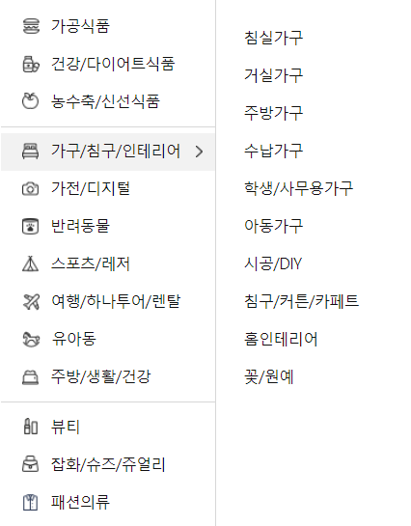
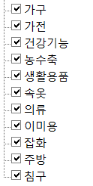
03 Preprocessing
카테고리 세분화
기존 11가지의 상품군에서 세분화 작업을 수행해
모델의 성능을 높이고자 함
NS 홈쇼핑 홈페이지의 여러 카테고리 중
NSMALL(NEW)를 기준으로 사용
각 상품별 알맞은 카테고리 검색 후 subGroup 변수 추가
Copyright ⓒ Slug. All right reserved.

Slide 20





03 Preprocessing_외부변수 추가
Rating 변수
주어진 시청률 데이터에 0이 많고 방송 노출시간동안 시청률의 합이 0인데 반해 취급액은 0이 아닌 경우가 빈번
이는 시청률 산출 방법이 전수조사가 아닌 표본조사이기 때문이라고 판단.
다른 채널에서 인기가 많은 프로그램이 방영한다면 그 전후로 다른 채널도 영향을 받을 것이라 기대
크롤링한 외부 시청률 데이터 중 시청률의 3 분위수가 넘는 데이터만을 사용하였으며 홈쇼핑 방송 이전, 방송 중, 방송 이후로 방영한 인기있는 방송의 개수 중 max값을 rating 변수로 추가
*인기 있는 방송 기준 ) 시청률의 3 분위수가 넘는 방송
시청률
생활물가지수
평균기온
미세먼지농도
강수량
Copyright ⓒ Slug. All right reserved.

Slide 21
03 Preprocessing_외부변수 추가
PriceIndex 변수
소비자물가지수의 보조지표이자 소비자들의 체감물가를 나타내는 지표
COVID-19가 발병한 이후 변동하는 소비자 체감물가를 생활물가지수를 통해 반영할 수 있을 것이라 기대.
식품군과 비식품군으로 분류하여 제공데이터의 상품 군에 맞게 추가하였고 스케일 조정을 위해 전월대비 증감을 사용하여 priceIndex 변수 추가
생활물가지수
시청률
평균기온
미세먼지농도
강수량
Copyright ⓒ Slug. All right reserved.

Slide 22
03 Preprocessing_외부변수 추가
tempNorm 변수
기온에 따라 계절을 판단할 수 있으므로 계절에 대한 정보를
포함할 수 있을 것이라 판단.
월별로 편차가 크기 때문에 월별 min-max normalization 진행 후 사용
tempNorm 변수 추가
시청률
생활물가지수
평균기온
rainAvgWhole, rainAvgCap 변수
비가 많이 온다면 외출이 적어져 홈쇼핑 매출에 영향을 줄 수 있다고 생각
스케일 조정을 위해 min-max normalization 진행 후 사용.
전국 평균 강수량(rainAvgWhole)
수도권 평균 강수량(rainAvgCap)
미세먼지농도
강수량
Copyright ⓒ Slug. All right reserved.

Slide 23
03 Preprocessing_외부변수 추가
dustCat 변수
미세먼지 농도가 소비자들의 외출에 영향을 줄 수 있고
여러 계절 가전의 매출에 영향을 미칠 것이라 판단
날짜 별로 초 미세먼지, 미세먼지를 좋음, 보통, 나쁨, 매우 나쁨 네 가지 카테고리로 우선 변환하고, 더 나쁜 지표를 분석에 사용함.
dustCat 변수 추가
시청률
생활물가지수
미세먼지농도
평균기온
강수량
Copyright ⓒ Slug. All right reserved.

Slide 24
04
Modeling
Copyright ⓒ Slug. All right reserved.

Slide 25
최적화 방안 –시간대별,카테고리 별
TIME
CATEGORY
다른 채널에서 인기가 많은 프로그램이 방영한다면 그 전후시간으로 다른 채널도 영향을 받을 것이라 기대되어 매출에 영향을 줄 것이라고 생각해 rating 변수 추가
한 방송에서 여러 상품을 같이 팔 경우, 매출이 분산될 수 있기 때문에 prodCount 변수를 추가해서 한 방송에서 몇개의 상품이 같이 판매 되었는지를 고려함
소비자들의 시간대 인식을 고려해 하루 시간대를
0시-23시에서 6시-26시로 바꾸고 24,25,26시에
해당하는 날은 날짜를 하루 씩 당김
이전에 판매하지 않은 제품을 판매하는 경우가 있기 때문에 기존 11개의 카테고리가 아닌 subGroup 변수 추가를 통해 소그룹을 새로 분류
더 정밀한 예측을 위해 상품명을 그대로 사용하는 것이 아닌 상품명에서 정보를 추출하여 LSA,
embedding 한 후 예측에 사용함

Slide 26
04 Modeling
Modeling process
1.prodName, prodGroup, subGroup을 embedding
2. Random Forest Regressor, Light GBM, XGBoost Regressor
3. prodGroup 별 MAPE를 고려한 Ensemble 모델
Copyright ⓒ Slug. All right reserved.

Slide 27
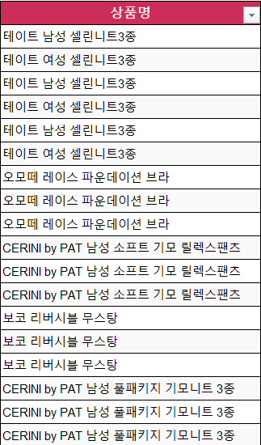
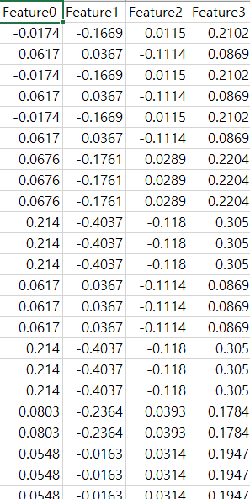
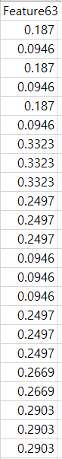
04 Modeling
상품명 자연어처리_LSA & Linear Projection
상품명을 모델에 적용하기 위해서는 word embedding과정 필요
각 상품명에 대해 DTM(Document-Term Matrix)을 만들고,
특정 단어의 전체 상품명 중 상대 빈도수를 고려하기 위해 TF-IDF 수행
TF-IDF 행렬을 64 size를 가진 Truncated SVD로 분해하고
2. prodGroup subgroup embedding
3. 1,2 정보를 모두 사용하기 위해서 Linear projection해
우리만의 독특한 Word embedding 형성 (Feature0 ~ Feature63)
…
Copyright ⓒ Slug. All right reserved.

Slide 28
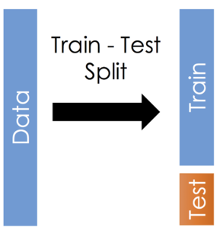
04 Modeling
Train set-> train, test split
모델 학습에 사용할 dataset의 성능 확인을 위해서
train/test set 으로 분류
2020년 6월의 판매량을 예측하는 것이 최종 목표이므로
test set이 2019년 6월의 데이터를 일정 비율만큼 포함되도록 해야 함 -> 6월 여부를 나타내는 isJune 변수를 ‘stratify’ 인자로 지정
motherCode, prodCode, prodName 변수는
학습에 이용하지 않으므로 drop
0.75
0.25
Copyright ⓒ Slug. All right reserved.

Slide 29
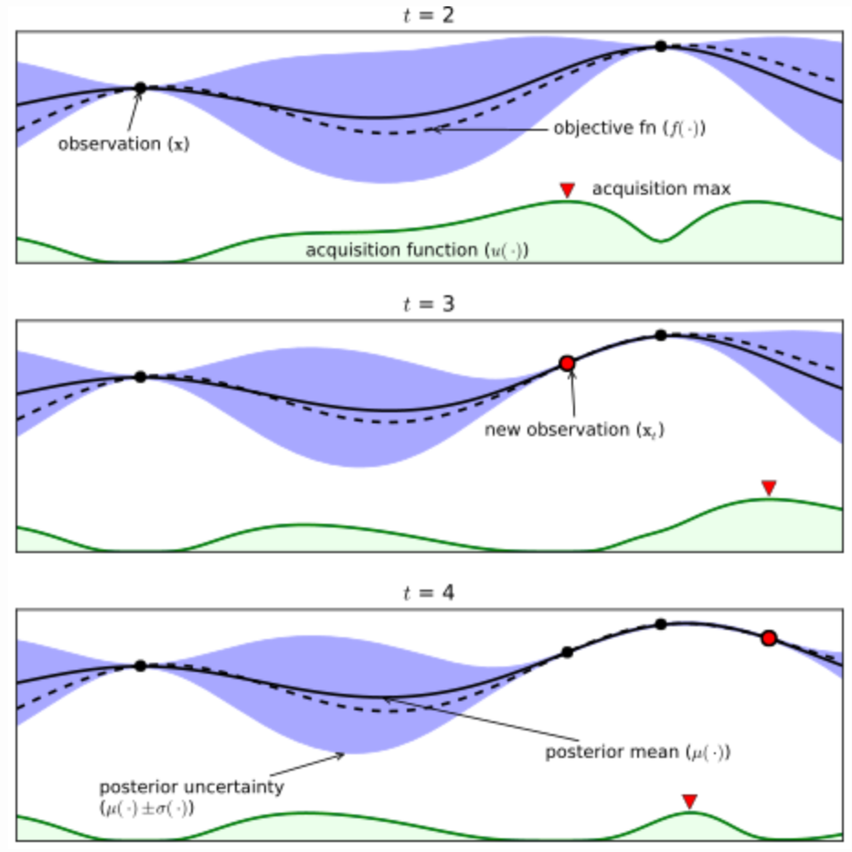
04 Modeling
Bayesian Optimization& Random search
Hyper parameter tuning
* Bayesian Optimization
Bayesian 통계의 방식처럼 사전지식을 반영하여 hyper-parameter를 탐색
목적함수 f(x)를 최대로 만드는 x*를 찾는 방법
<원리>
P(Model | Data) ∝ P(Data | Model)×P(Model)​
Surrogate Model: 특정 time step까지 조사된 데이터를 토대로 목적함수를 추정하는 모델
acquisition function: surrogate model의 결과를 바탕으로 다음 step의 최적 입력값을 제시하는 function
Copyright ⓒ Slug. All right reserved.

Slide 30
04 Modeling
통합 vs prodGroup 별로 모델 각각 적용?
전체 데이터를 훈련시킬 것인지, 카테고리 별 데이터를 각각 모델에 적용시킬 것인지
모든 모델이 prodGroup 별 예측에 대한 MAPE 차이가 컸음
데이터를 prodGroup 별로 나누어 상품명을 NLP후, 모델 적용 시도
전체 데이터를 훈련 시키는 것이 성능이 더 좋았음
데이터가 적어 학습이 어렵고 overfitting 될 위험이 커 성능의 차이 존재ex) 이미용 – 1305개의 데이터 밖에 없음
Copyright ⓒ Slug. All right reserved.

Slide 31
04 Modeling
Model types
Linear Regression
Neural Net Model
SVM Regression
Random Forest Regression
Light GBM
Regression
XGBoost
Regression
여러 모델 중 같은 조건 하에서 예측 성능이 제일 뛰어났던 상위 3개의 모델 선택
Copyright ⓒ Slug. All right reserved.

Slide 32
04 Modeling
RandomForest Regressor
CONTENTS A
상품명에 대한 Embedding vector에 prodGroup(상품군), subGroup(소분류)에 대한 정보를 포함하였으나, prodGroup, subGroup 변수를 모두 삭제하지 않고 그대로 모델링 하였을 때 가장 높은 score를 보임
Train set에 Random search 로
5-fold CV 적용해 Best Hyper-Parameter 산출 후 model fit
Copyright ⓒ Slug. All right reserved.

Slide 33
04 Modeling
Light GBM Regressor
CONTENTS A
RandomForest 와 동일하게
prodGroup, subGroup 변수를 모두 삭제하지 않고 그대로 모델링 하였을 때 가장 높은 score를 보임
Train set에 5-fold CV Bayesian Optimization 을 적용해
Best Hyper-Parameter 산출 후 model fit
Copyright ⓒ Slug. All right reserved.

Slide 34
04 Modeling
XGBoost Regressor
CONTENTS A
앞의 두 모델(Random Forest, Light GBM)과 달리 prodGroup, subGroup 변수를 모두 삭제하였을 때 가장 높은 score
범주형 변수에 대한 one-hot encoding
Train set에 5-fold CV를 통해 Bayesian Optimization 적용하여
Best Hyper-Parameter 산출 후 model fit
Copyright ⓒ Slug. All right reserved.

Slide 35
04 Modeling
Model to Ensemble
CONTENTS A
1
2
3
XGBoost
Regressor
Light GBM
Regressor
Random Forest
Regressor
Copyright ⓒ Slug. All right reserved.

Slide 36
04 Modeling
Ensemble visualize
variables
CONTENTS A
Pre-processed
RF
prodGroup,
Subgroup
embedding
original
Linear
projection
prodName
LSA
LGBM
Ensemble
target
XGBoost
prodGroup 별MAPE 가중치
isJune
prodCode
motherCode
삭제
test
Copyright ⓒ Slug. All right reserved.

Slide 37
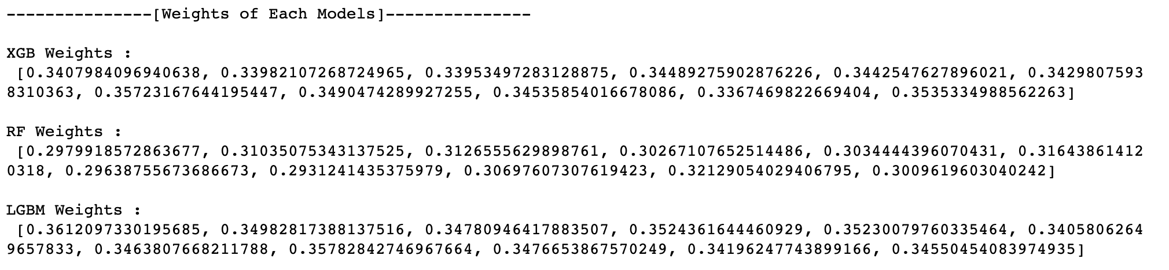
04 Modeling
Ensemble weight
가중치 = (해당 모델의 그룹 mape 역수 / 모든 모델의 각 그룹 mape별 역수의 합)
Ex) xgb의 의류 가중치 = (xgb 의류 mape의 역수) / (xgb 의류 mape의 역수 + rf 의류 mape의 역수 + lgbm 의류 mape의 역수 )
Copyright ⓒ Slug. All right reserved.

Slide 38
04 Modeling
Ensemble model
각 최종 모델의 hyper parameter 로
Overfitting을 방지하기 위해 데이터 마다 5-fold CV 사용함.
각각의 예측된 test prediction 쌓은 후
그것의 prodGroup 별 MAPE 구해 가중치로 활용함.
이 때, MAPE 는 작을수록 좋은 것이므로 역수를 취한다.
CONTENTS A
cv1
cv1
cv2
cv2
cv3
prodGroup 별 MAPE 구함
cv4
…
cv5
cv5
Prediction stacking
data
Total Test prediction
5fold-cv
Copyright ⓒ Slug. All right reserved.

Slide 39
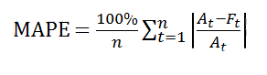
04 Modeling_evaluation
MAPE
학습에 이용된 target variable은 ‘노출시간 당 판매량’이나, 실제 예측해야 할 값은 주어진 상품의 ‘매출액’임
이를 고려하여 예측한 target variable을 매출액 단위로
환원하여 실제 매출액과 비교
*예측값 = (분 당 판매량)*(노출 시간)*(단위 가격)
Copyright ⓒ Slug. All right reserved.

Slide 40
05
Results
And
Discussion
Copyright ⓒ Slug. All right reserved.

Slide 41
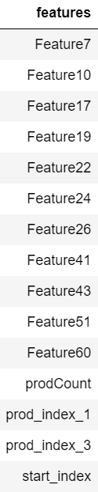

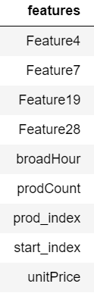
05 Results and Discussion
각 모델 별 importance가 평균 이상인 feature들
Feature
broadHour
prodCount
prod_Index
start_Index
unitPrice
Random
Forest
XGboost
LGBM

Slide 42
여러 Feature들이 importance에서 상위를 점하였다.
상품명, 상품군 그리고 소분류에 대한 정보가 판매 실적에 많은 영향을 주는 것을 의미한다.
이는 기존데이터가 여러 정보를 함축하고 있지만 효과적으로 사용되지 않고 있었음을 암시한다.
추후 예측에서도 해당 정보들을 추출하여 주어진 정보를 효율적으로 이용할 필요가 있다.
Feature
broadHour
몇 시에 방송이 방영하는지 역시 높은 importance를 가지고 있다.
평균적으로 시청률이 높은 시간 혹은 제품별 타켓층의 TV 시청 유형 등을 분석하여 소비 트렌드 분석이 필요하다.
prodCount
한 방송에서 몇 개의 상품을 파는지가 매출에 영향을 준다.
동시 판매 제품의 개수가 많아질 수록 시청자들의 집중이 분산되며 이는 매출의 분산으로 이어진다.
prod_Index
start_Index
연속된 방송에서의 순서가 소비자의 심리에 영향을 줄 수 있다.
한 방송이 여러 개로 분할되어 시청자에게 노출되기 때문에 같은 방송이더라도 어느 시점인지에 따라 판매량이 달라진다. 노출 순서에 따라 홈쇼핑 방송 전략을 달리 해야한다.
unitPrice
기존 주어진 판매단가는 상품군 별로 차이가 크고 같은 상품군 안에서도 편차가 크기 때문에
그대로 예측에 사용하는 것이 아닌 상품군별 표준화를 진행한 후 사용하는 것이 예측력 향상을 도울 수 있다.

Slide 43
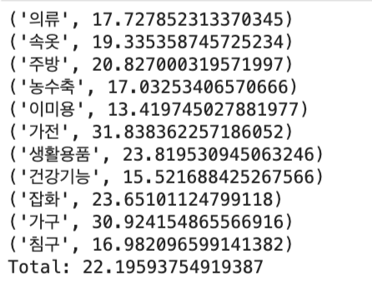
05 Results and Discussion
앙상블 결과 prodGroup별 MAPE
다른 prodGroup에 비해 가전/가구의 예측력이 낮았음.
현재의 변수가 가전/가구 수입 예측에 정보가 부족한 것으로 파악
월별 혼인신고 횟수나 월별 전입신고 횟수 등 혼수나 이사 등을
나타낼 수 있는 변수를 추가하고,
방송 시간 편성을 집약적으로 했을 때 예측할 경우의 수를 줄이면
예측력이 좋아질 것이라 기대된다.

Slide 44
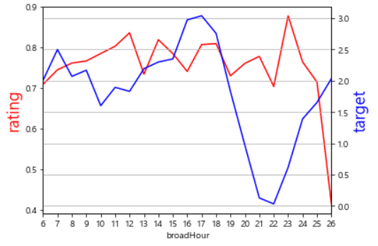
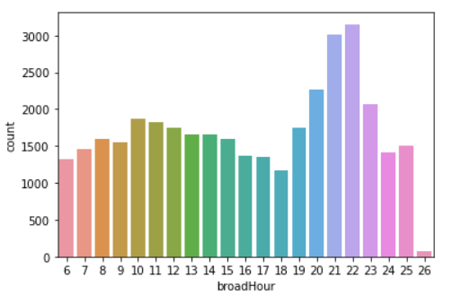
05 Results and Discussion
방송시간대별 평균 rating과 target
방송시간대별 총 방송횟수
방송시간대별 rating과 총 방송횟수는 비슷한 양상을 보이지만
target은 방송횟수와 비례적으로 증감하지 않는다.
Copyright ⓒ Slug. All right reserved.

Slide 45
05 Results and Discussion
최적화 방안 제안
CONTENTS A
1.전반적으로 rating 과 target은 비례하지 않은 것을 확인할 수 있었다.
따라서 NS Shop+ 채널의 시청률만이 아닌, 다른 채널의 시청률 또는 인기있는 프로그램의 방영 여부를
검토하는 과정이 필요하고 해당 시간대에 방송을 편성하여 수익을 창출해야 한다.
2.방송이 특정시간대에 비정상적으로 몰려 있거나 방송시간이 target에 비해 부족한 카테고리들이 존재한다.
즉, 소비자들이 홈쇼핑에서 구매하길 선호하는 특정 카테고리가 존재한다는 것
이를 다른 카테고리 방송으로 분배하는 새로운 편성 작업이 필요하다고 생각한다.
Ex) 건강 기능의 경우 전반적으로 방송 시간이 적지만 target은 높음.
때문에 방송 시간을 늘린다면 더 많은 매출을 기대할 수 있다.
3. subGroup 추가, prodGroup을 LSA 했을 때 예측력이 더 좋아졌던 만큼,
카테고리를 더 세밀하게 나누어 예측할 필요가 있다.
Copyright ⓒ Slug. All right reserved.

Slide 46
THANK YOU
Copyright ⓒ Slug. All right reserved.

